Slide 1
114畢業門檻
Horazon
2025/10/21

Slide 2
畢業門檻
服務學習
128學分
必修
通識
模組
學程
證照
英文門檻

Slide 3
128學分
課程規劃與科目總表
科目總表
課程架構圖
通識 30 學分
必修 59 學分
選修 39 學分

Slide 4
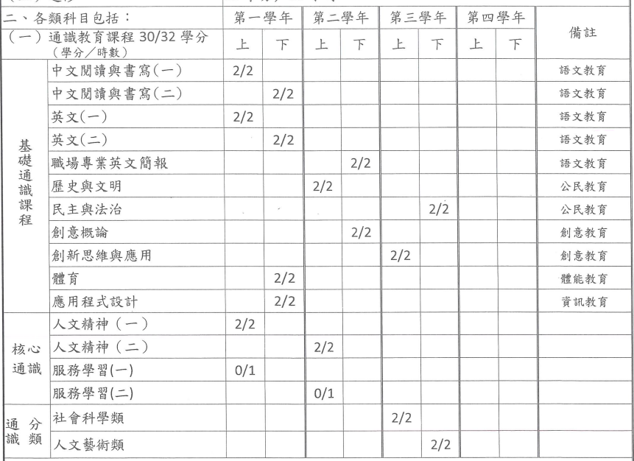
128學分 – 通識30 (&服務學習)

Slide 5
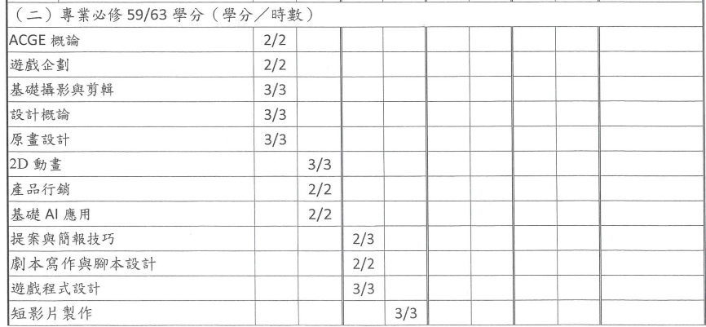
128學分 – 必修59

Slide 6
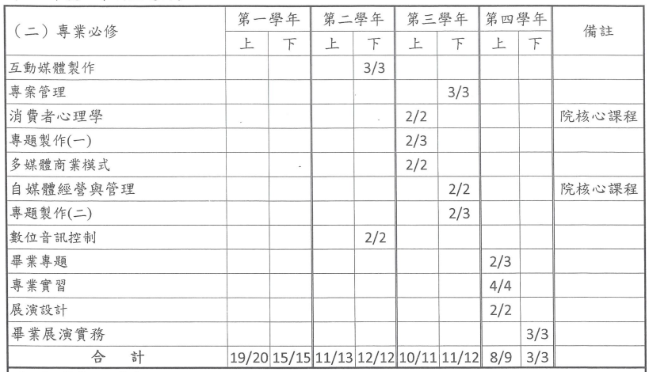
128學分 – 必修59

Slide 7
128學分 – 必修專題
專題製作
二下找3~5人一組，並且找一位指導老師
三年級開始製作，會有幾次審查會議
四年級完成專題，並且至少會有外部專業人員審查、校內展、校外展
製作內容 (個別項目有規範時間、製作內容)
多媒體：2D動畫、3D動畫、AR、VR 、光雕
遊戲
錄影、微電影
平面設計
相關辦法二下會宣布，可能會有所修改

Slide 8
128學分 – 39選修
系上選修19學分以上
外系選修至多20學分
通識至多6學分
體育通識至多4學分 (這不等於必修通識)
全民國防教育軍事訓練課程(軍訓)不列入學分

Slide 9
128學分 – 39選修 (模組)
「遊戲模組」「多媒體模組」擇一，其6門選修都要選
系上選修19學分以上
因為模組已經有18或17學分，所以這邊建議再多修一門課即達最低需求。
如果你現在很迷惘，那大一下的兩門課就都去選!
遊戲模組
多媒體模組
遊戲雛形設計 | 3/3 | 一下
基礎遊戲引擎應用 | 3/3 | 二上
基礎遊戲製作 | 3/3 | 二下
進階遊戲製作 | 3/3 | 三上
遊戲特效 | 3/3 | 三下
XR遊戲實作 | 3/3 | 四上
虛擬網紅與直播整合應用 | 3/3 | 一下
串流轉播實務 | 3/3 | 二上
基礎動畫製作 | 3/3 | 二下
進階動畫製作 | 3/3 | 三上
數位藝術製作 | 3/3 | 三下
多媒體數位發行 | 2/2 | 四上

Slide 10
128學分 – 39選修 (學程)
外系選修至多20學分
必須要選一個跨系學程
數位媒體動漫製作學程、遊戲設計學程
至少應修習16學分，核心課程至少8學分， 選修課程至少8學分，需至少修畢 三門他系課程。
裡面有我們系上的必修課，也有前面模組的選修課，但是務必要確認有三門別系的課程

Slide 11
128學分 – 39選修 (學程)
系統開啟學程 (推薦對應你的模組選!)
核心 8 學分 以上
[核心]高機率出現在必修中
選修 8 學分 以上
[選修]高機率出現在模組必修中
外系 3 門課 以上
同時可計算為前面提到的 8/8 學分
同名課如果認列外系，就不能認列本系的，但本系通常都足夠
外系課非常難選 (該系優先 & 高年級優先)
2026/4/26新增

Slide 12
128學分 – 39選修
模組 (17-18) & 學程 (10-16)
剩下的學分 (通常會剩約10學分)
通識至多6學分
體育通識至多4學分 (這不等於必修通識)
全民國防教育軍事訓練課程(軍訓)不列入學分
也可以回去選系上選修

Slide 13
證照
1A2B => 1個A 或 2個B
https://mgda.hk.edu.tw/%e8%ad%89%e7%85%a7/
系上會不定期開證照研習 + 考證照，看到都可以考慮參加，甚至你沒有相關經驗都可以試試
比如說 10/18, 10/19 就考了兩張A級 (Unity Certified User)
如果符合「弘愛築夢」資格，可以申請考證照補助

Slide 14
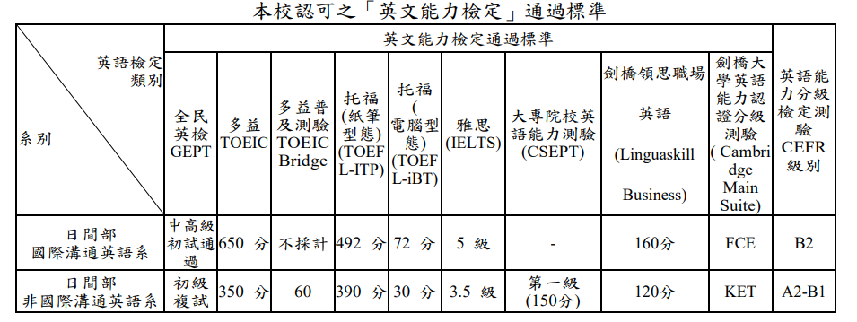
英文門檻

Slide 15
英文門檻
若未能通過附表二標準者，得補修「基礎職場英文」，該課程成績及格視為通過英文能力畢業資格，但其學分不計入畢業學分。
你要先去考一次，未通過才能修「基礎職場英文」
編於 C 級課程之學生，可參加外語暨全英教學中心所辦理「線上口說英語測驗」，通過後，得選修「基礎職場英文」，該課程成績及格視為通過英文能力畢業資格。
C級也可以改考學校內的，再去修「基礎職場英文」

Slide 16
選課
第一次選課(志願分發)
前一學期第15週
第二次選課(即選即知)
前一學期第17週
第三次選課(即選即知)
學期開始後第1週
學期開始後第1~2週 (高修低、跨外系選課、體育)
放棄修課
第13週

Slide 17
請假重要事項
Horazon
2025/10/21

Slide 18
請假規範
相關說明
文件連結
事假
事前辦理；若因特殊事故必要由本人親自處理而無法事先請假，須於事後檢附相關証明文件進行請假。
病假
三日以上者應檢附醫院證明，最遲應於返校三日內補假，重大傷病，以個案辦理請假核准。
生理假
女性學生因生理日致使就學困難時，每月得請一天，無 需出示證明。

Slide 19
請假規範
以下有需要請查法規
婚假
分娩假
流產假
陪產假
喪假
原住民歲時祭儀假：
心理假
學生因心理或精神不適，致上課有困難者，得提出申請，並副知 學生事務處諮商輔導中心(諮輔中心)，每學期以三天為限。
請假日數累計二天以上者，由導師評估是否轉介至諮輔中心。

Slide 20
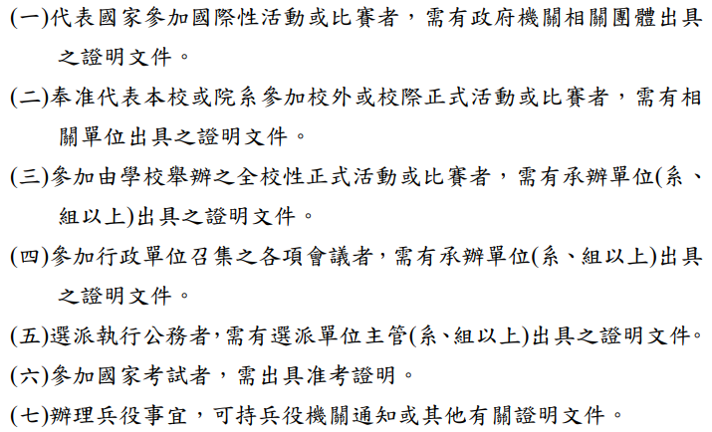
請假規範
公假
公假須由導師 + 系主任 核准
任何假別三日以上須由 導師 + 系主任 核准

Slide 21
請假規範
非公假視為「缺課」
所有科目：缺課+曠課超過 二分之一時，則會列為休學
未請假視為「曠課」
曠課達 三分之一 ，成績以零分計
但是課程的分數還是由授課老師決定，不是請假就一定沒問題。

Slide 22
114下 – 選課
Horazon
2025/12/26

Slide 23
課表
還不能查詢
選修 與 體育 一定不會和必修衝堂
周一34 會有課
已有學分 15
中文2、英文2、體育2、資訊2
2D動畫 3、產品行銷 2、AI運用 2

Slide 24
選課時間
第一次(第15週) 12/15 – 12/21
志願型，只需要排序
第二次(第17週) 12/29 – 1/4
加退選，先搶先贏
第三次(該學期第1週) 2/24 – 3/2
開學第一周
加退選，先搶先贏

Slide 25
選課內容 – 體育通識
體育課
必修總共1學期x2學分 (一下)
可以選喜歡的種類
不需要管開課班級! (ex文創一年級)
不選或沒有選到，學校會分配給你
電競班規則

Slide 26
選課內容 - 選修
專業選修
只能先選 日一年級的課 (不用管甲乙班
模組必修
虛擬網紅與直播整合應用
遊戲雛形設計
如果對模組還沒概念，我建議兩門課都選

Slide 27
選課內容 – 通識
通識選修
通識至多認列6學分，其中體育至多認列4學分
視個人興趣去修，不一定要在現在修完
時間不會與必修衝堂，但有可能和選修/其他通識衝堂，請自行注意時間

Slide 28
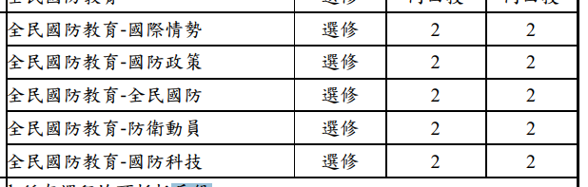
選課內容 – 軍訓
軍訓
不認列為畢業學分
主要是男生會去修，女生通常不用
視自己需求去修
每門軍訓可以折抵約2天的兵役
有五門課可以選，不可重複選，至多10天
報考大學儲備軍官：應於畢業前，至少選修 1 門課程。

